Slide 1
Rachunek produkcji domowej w systemie statystyki społecznej
Warszawa, 12. lipca 2018 r.
Główny Urząd Statystyczny – II Kongres Statystyki Polskiej
dr hab. Ilona Błaszczak-Przybycińska, prof. SGH
dr Marta Marszałek
Instytut Statystyki i Demografii
Szkoła Główna Handlowa w Warszawie

Slide 2
Plan
Część I – Wycena nieodpłatnej pracy domowej
(założenia, metoda wyceny, wyniki)
Część II – Rachunek produkcji domowej
(założenia, podstawy metodologiczne, wyniki)
(dr hab. Ilona Błaszczak-Przybycińska, prof. SGH)
(dr Marta Marszałek)

Slide 3
Wycena nieodpłatnej pracy domowej
dr hab. Ilona Błaszczak-Przybycińska, prof. SGH

Slide 4
Ogólnopolskie badania budżetów czasu – rys historyczny
Rok badania | Liczba osób
1968/1969 | 10 238
1975/1976 | 21 819
1984 | 45 087
2003/2004 | 20 264
2013 | 40 000
*1996 – badanie pilotażowe (2484 respondentów)

Slide 5
Tablica 1. Średni czas trwania i wykonywania czynności na podstawie badania budżetu czasu z lat 2013 oraz 2003/2004 dla osób w wieku 15 lat i więcej (w godz. min.)
Lp. | Grupa czynności | Średni czas trwania czynności (godz. min.), 2013* |  |  | Średni czas trwania czynności (godz. min.), 2003/2004
 |  | ogółem | kobiety | mężczyźni | ogółem | kobiety | mężczyźni
1. 2. 3. 4. 5. 6. 7. 8. 9. 10. | Potrzeby fizjologiczne Praca zawodowa Nauka Zajęcia i prace domowe Dobrowolna praca w organizacjach i poza nimi Życie towarzyskie i rozrywki Uczestnictwo w sporcie i rekreacji Zamiłowania osobiste – hobby, gry Korzystanie ze środków masowego przekazu Dojazdy i dojścia oraz inne nie wymienione czynności | 11.10 2.53 0.23 3.26 0.21 1.06 0.24 0.34 2.36 1.03 | 11.21 2.04 0.23 4.24 0.25 1.06 0.21 0.25 2.29 1.00 | 10.58 3.46 0.24 2.23 0.17 1.07 0.27 0.45 2.45 1.06 | 11.03 2.34 0.33 3.21 0.28 1.10 0.23 0.16 2.50 1.22 | 11.12 1.53 0.32 4.22 0.30 1.10 0.18 0.10 2.39 1.13 | 10.53 3.19 0.34 2.13 0.25 1.10 0.28 0.22 3.03 1.32
*/ w przeliczeniu na jedną osobę biorącą udział w badaniu.
Źródło: na podstawie: Budżet czasu ludności 1 VI 2003 – 31 V 2004, Studia i Analizy Statystyczne, GUS, Warszawa 2005, Budżet czasu ludności 2013, Studia i Analizy Statystyczne, GUS, Warszawa 2015.

Slide 6
Tablica 2. Odsetek osób wykonujących czynności w ramach grupy czynności obejmującej prace na rzecz gospodarstwa domowego i średni czas poświęcany na te czynności w ciągu doby dla osób w wieku 18 lat i więcej.
Rok badania | Grupa czynności | Średni czas wykonywania czynności (w godz. min.) |  |  | Odsetek osób wykonujących czynności (w %)
 |  | ogółem | kobiety | mężczyźni | ogółem | kobiety | mężczyźni
1969* 1976** 1984** 2003/2004 2013 | Czas obowiązku - dla pracujących - dla niepracujących Zajęcia domowe Zajęcia domowe Zajęcia i prace domowe Zajęcia i prace domowe | . . 4.06 4.07 3.45 3.46 | 3.25 5.59 5.00 5.09 4.38 4.33 | 1.25 2.06 2.08 2.10 2.40 2.48 | . . 78,5 81,9 92.3 91,2 | 95,5 94,8 95,2 96,6 97,6 96,7 | 58,0 60,5 56,8 63,7 86,4 85,2
*/ w grupie „czas obowiązku” oprócz prac na rzecz gospodarstwa domowego uwzględnione są czynności: "dokształcanie się i kształcenie" i "praca społeczno-polityczna";
**/ w grupie „zajęcia domowe” nie uwzględniono czynności związanych z prowadzeniem gospodarstwa domowego wykonywanych poza domem.
Źródło: opracowanie własne na podstawie badań budżetów czasu GUS

Slide 7
Tablica 3. Klasyfikacja czynności na potrzeby wyceny wartości pracy domowej metodą stawek rynkowych w 2004 r. oraz w 2013 r.
Utrzymanie mieszkania budowa domu, przebudowa, remonty kapitalne, naprawy, drobne remonty w mieszkaniu, produkowanie, naprawianie i konserwowanie sprzętu gospodarstwa domowego, inne czynności budowlane, czynności związane z ogrzewaniem i zaopatrywaniem w wodę sprzątanie mieszkania, sprzątanie podwórza, chodnika koło domu, usuwanie śniegu, inne czynności porządkowe, dojazdy (dojścia) związane z prowadzeniem gospodarstwa domowego, remonty, konserwacja pojazdów, czynności porządkowe i organizacyjne związane z gospodarstwem domowym. | Utrzymanie odzieży rękodzieło i produkcję odzieży, usługi handlowe i administracyjne, inne czynności związane z zakupami i usługami, inne czynności związane z utrzymaniem odzieży, pranie, prasowanie, maglowanie.
Zapewnienie wyżywienia przygotowanie posiłków, przekąsek i napojów, pieczenie, robienie przetworów, inne czynności dotyczące wyżywienia, zakupy, ogrodnictwo, hodowlę zwierząt domowych, zmywanie naczyń, dojazdy (dojścia) związane z zakupami i usługami. | Opieka nad dziećmi i dorosłymi pielęgnacja i pilnowanie dzieci, nauka z dziećmi, czytanie, zabawa i rozmowy z dziećmi, wyjścia z dziećmi, inne czynności związane z opieką nad dziećmi, opieka nad dorosłymi członkami gospodarstwa domowego, opieka nad domowymi ulubieńcami, spacery z psem i innymi domowymi ulubieńcami, inne czynności związane z ogrodnictwem i opieką nad zwierzętami domowymi, dojazdy (dojścia) z dzieckiem, dojazdy (dojścia) z dorosłym członkiem gospodarstwa domowego nie związane z zakupami i usługami, zarządzanie gospodarstwem domowym.

Slide 8
Źródła danych do wyceny pracy w gospodarstwie domowym
Badanie budżetu czasu 2003/2004; 2013
badanie reprezentacyjne,
liczebność próby ponad 20-40 tys. osób.
Badanie wynagrodzeń według zawodów, październik 2002; październik 2012
badanie reprezentacyjne, liczebność próby ok. 700 tys. pełnozatrudnionych osób, którzy przepracowali co najmniej 1 miesiąc.

Slide 9
Wycena wartości pracy domowej metodą stawek za usługi
Wyznaczenie średniego czasu trwania a-tej czynności domowej w ramach j-tej grupy czynności dla poszczególnych dni tygodnia, średniej ważonej czasu wg dni tygodnia, średniej tygodniowej wartości, średniej miesięcznej wartości
(1)
(2)
(3)
gdzie:
_{K}t^{z}_{ilaj} – czas wykonywania a-tej czynności domowej w ramach j-tej grupy dla i-tej kobiety z l-tej klasy w z-tym dniu tygodnia,
n₁ – liczba kobiet w podpróbie,
_{M}t^{z}_{ilaj} – czas wykonywania a-tej czynności domowej w ramach j-tej grupy dla i-tego mężczyzny z l-tej klasy w z-tym dniu tygodnia,
n₂ – liczba mężczyzn w podpróbie,
z – dzień tygodnia; z = 1,2,3, gdzie: 1 – dzień powszedni, 2 – sobota, 3 – niedziela,
j – grupa czynności domowych, j = 1,2,3,4,
_{K}H_{l} -miesięczna wartość pracy domowej kobiet zaliczonych do l-tej klasy,
_{M}H_{l} -miesięczna wartość pracy domowej mężczyzn zaliczonych do l-tej klasy.

Slide 10
Tablica 4. Średnia miesięczna wartość pracy domowej z podziałem na grupy prac w maju 2013 r. (w zł)
Lp. | Grupy prac domowych | Średnia miesięczna wartość pracy domowej (w zł)
 |  | ogółem | kobiety | mężczyźni
1. | Utrzymanie mieszkania | 297 | 283 | 304
2. | Zapewnienie wyżywienia | 753 | 980 | 505
3. | Utrzymanie odzieży | 64 | 102 | 23
4. | Opieka nad dziećmi i dorosłymi w tym: opieka nad dziećmi | 557 494 | 749 678 | 387 321
5. | Prace na rzecz obcych gospodarstw domowych | 99 | 108 | 74
6. | Grupy 1-4 łącznie | 1672 | 2113 | 1218
7. | Grupy 1-5 łącznie | 1770 | 2221 | 1292
Źródło: opracowanie własne
Notes:
10

Slide 11
Miesięczna wartość pracy domowej w relacji do przeciętnego miesięcznego wynagrodzenia brutto: 46,3%
Relacja wartości pracy kobiet do wartości pracy mężczyzn:
1 : 0,576

Slide 12
Tablica 5. Struktura wartości pracy domowej kobiet i mężczyzn według rodzaju prac w 2013 r. (w %)
Lp. | Grupy prac domowych | Struktura wartości pracy domowej (w %)
 |  | ogółem | kobiety | mężczyźni
1. | Utrzymanie mieszkania | 17,8 | 15,4 | 24,9
2. | Zapewnienie wyżywienia | 45,0 | 46,4 | 41,4
3. | Utrzymanie odzieży | 3,8 | 4,8 | 1,9
4. | Opieka nad dziećmi i dorosłymi | 33,4 | 35,4 | 31,8
5. | Razem | 100,0 | 100,0 | 100,0
Źródło: opracowanie własne

Slide 13
Tablica 6. Struktura wartości pracy domowej kobiet i mężczyzn według rodzaju prac w 2013 r. i w 2004 r. (w %)
Lp. | Grupy prac domowych | Struktura wartości pracy domowej (w %)
 |  | 2013 r. |  |  | 2004 r.
 |  | ogółem | kobiety | mężczyźni | ogółem | kobiety | mężczyźni
1. | Utrzymanie mieszkania | 17,8 | 15,4 | 24,9 | 20,5 | 15,1 | 32,0
2. | Zapewnienie wyżywienia | 45,0 | 46,4 | 41,4 | 47,9 | 51,9 | 41,3
3. | Utrzymanie odzieży | 3,8 | 4,8 | 1,9 | 5,8 | 7,1 | 2,4
4. | Opieka nad dziećmi i dorosłymi | 33,4 | 35,4 | 31,8 | 25,8 | 25,9 | 24,3
5. | Razem | 100,0 | 100,0 | 100,0 | 100,0 | 100,0 | 100,0
Źródło: opracowanie własne

Slide 19
Ile jest warta?
Całodobowa opieka nad dzieckiem niepełnosprawnym?
Wychowanie 5-ciorga dzieci?
20-letnia opieka nad osobą starszą?

Slide 20
Rachunek produkcji domowej
dr Marta Marszałek

Slide 21
Koncepcja rachunków satelitarnych

Slide 22
Geneza (na przykładzie sektora gospodarstw domowych)
Poszukiwanie dokładniejszego sposobu pomiaru dobrobytu (niewystarczalność PKB) –
lata 50. XX w.
Brak jednolitego badania z zakresu pomiaru nieodpłatnej produkcji gospodarstw domowych
Potrzeba dokładniejszej oceny zamożności gospodarstw domowych i ich sytuacji społeczno-ekonomicznej
Wzrost roli statystyki publicznej
Wzrost zainteresowania wielu użytkowników i wzrost zapotrzebowania na dane z rachunków satelitarnych z różnych dziedzin statystyki publicznej (Stiglitz i in., 2009)

Slide 23
Rachunki satelitarne
Dziedzinowe
Sektorowe
zdrowia
turystyki
nauki
sportu
kultury
non-profit
produkcji domowej

Slide 24
Założenia rachunku produkcji domowej
Produkcja domowa
Praca domowa
Teoria konsumpcji G.S. Beckera:
użyteczność, do maksymalizacji której dąży konsument, jest w pewnym sensie przez niego wytwarzana.
„Produkcja konsumpcji” Beckera:
gospodarstwa domowe są zarówno konsumentami jak i producentami mimo, że w trakcie procesu wytwarzania dóbr lub usług na własne potrzeby nie zachodzą żadne transakcje monetarne.
Kryterium produktywnościowe, tzw. kryterium „trzeciej strony” wg M. Reid
Przykłady:
Prace porządkowe w domu wykonywane przez najemną pomoc domową
Prace ogrodowe świadczone przez pracownika
Transport dzieci do szkoły np. przez osobę spoza własnego gospodarstwa domowego

Slide 25
Produkcja (nie)rynkowa gospodarstw domowych
Schemat 1. Satelitarny rachunek produkcji domowej
Produkcja SNA |  |  |  | Produkcja non-SNA
Produkcja rynkowa w sektorach | Rachunek produkcji domowej
 | Rynkowa produkcja gospodarstw domowych (na własne potrzeby) |  |  | Nierynkowa produkcja domowa
 | Czynsze umowne właścicieli mieszkań | Produkcja rolna na własny użytek | Najemna (płatna) pomoc domowa | Zapewnienie i utrzymanie mieszkania | Zapewnienie wyżywienia | Zapewnienie i utrzymanie odzieży | Opieka nad dziećmi i dorosłymi | Wolontariat
Źródło: Opracowanie własne

Slide 26
Podstawy metodologiczne

Slide 27
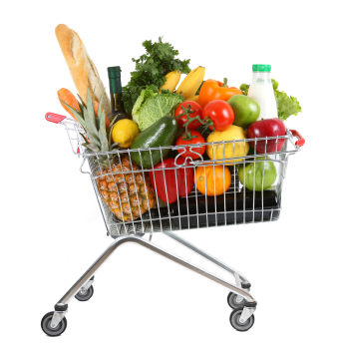
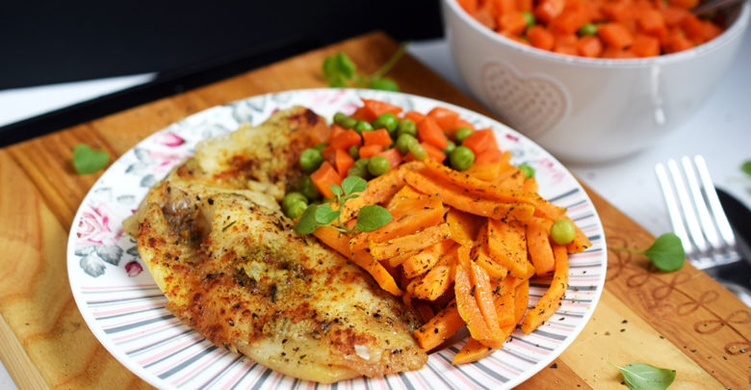
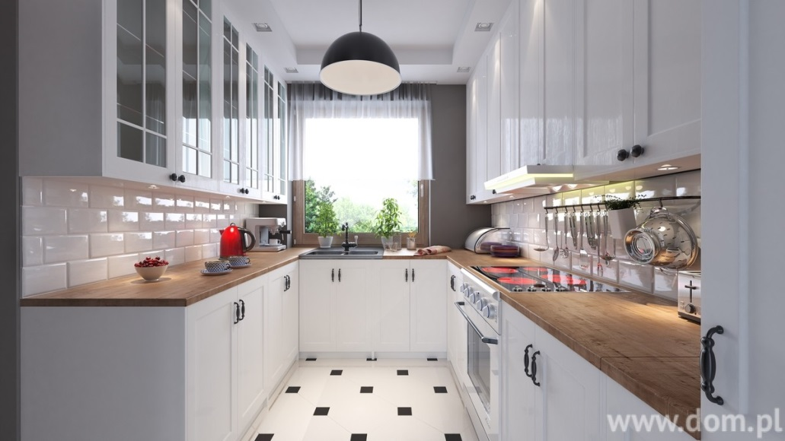
Produkcja domowa – przykład „przygotowanie obiadu”
Praca domowa (czas x stawka wynagrodzenia)
Konsumpcja pośrednia (zużycie pośrednie)
Kapitał (amortyzacja)

Slide 28
Metoda wyceny
Schemat 2. Sekwencja wyceny produkcji domowej
czas | x | stawka płac
Wartość pracy domowej
+ Produkcja gospodarstw domowych w RN, w tym:
 | Wynagrodzenie najemnej pomocy domowej (SNA)
 | Usługi własne właścicieli mieszkań tj. czynsze umowne (SNA)
 | Budowa domów we własnym zakresie (SNA)
 | Samozaopatrzenie, łowiectwo, zbieranie grzybów i owoców runa leśnego (SNA)
+ Podatki na produkcję
- Dotacje na produkcję
Wartość dodana netto
+ Amortyzacja
Wartość dodana brutto
+ Konsumpcja pośrednia
Produkcja domowa = rynkowa + nierynkowa
Źródło: Opracowanie własne na podstawie: M. Marszałek, Rachunek produkcji domowej w koncepcji systemu statystyki społecznej, Oficyna Wydawnicza SGH, Warszawa 2015.

Slide 29
Praca domowa
Metoda nakładów (input method)
Metoda stawek rynkowych (Badanie wynagrodzeń według zawodów)
Dane o nakładzie czasu (Badanie budżetu czasu ludności)
Wyceniono przeciętną: tygodniową, miesięczną i roczną wartość pracy domowej
gdzie:
_{K}H_{l} - miesięczna wartość pracy domowej kobiet zaliczonych do l-tej klasy,
_{M}H_{l} - miesięczna wartość pracy domowej mężczyzn zaliczonych do l-tej klasy,
iw - współczynnik korygujący przeciętną wartość wynagrodzenia brutto w sektorze przedsiębiorstw
(I-XII 2011 r.),
ilk - współczynnik korygujący liczbę kobiet w wieku 15 lat i więcej (z wyłączeniem osób niepełnosprawnych),
ilm - współczynnik korygujący liczbę mężczyzn w wieku 15 lat i więcej (z wyłączeniem osób niepełnosprawnych).

Slide 30
Konsumpcja pośrednia
Dobra i usługi przetwarzane w procesie produkcji
Dane o wydatkach i konsumpcji gospodarstw domowych (Rachunki narodowe i Badanie budżetów gospodarstw domowych)
gdzie:
KpLI – roczna wartość konsumpcji pośredniej dla ludności Polski w wieku 15 lat i więcej (z wyłączeniem osób niepełnosprawnych) w I-tej klasie,
il – współczynnik korygujący liczbę ludności w wieku 15 lat i więcej (z wyłączeniem osób niepełnosprawnych),
– przeciętna roczna suma wydatków konsumpcyjnych w I-tej klasie.

Slide 31
Tablica 1. Podział konsumpcji według funkcji gospodarstwa domowego oraz przykłady dóbr i usług konsumpcyjnych według kategorii
Wyszczególnienie | Przykłady dóbr i usług konsumpcyjnych według funkcji gospodarstwa domowego
 | Zapewnienie i utrzymanie mieszkania | Zapewnienie wyżywienia | Zapewnienie i utrzymanie odzieży | Opieka nad dziećmi i dorosłymi | Opieka nad zwierzętami | Wolontariat
Konsumpcja pośrednia | Materiały do konserwacji mieszkania lub domu, artykuły włókiennicze (np. do uszycia zasłon), naprawa mebli oraz artykułów do urządzenia i wystroju mieszkania | Mięso, jaja, ziemniaki, ryż, produkty mrożone; usługi związane z zaopatrywaniem w wodę i gaz | Dodatki odzieżowe skórzane i futrzane; pasmanteria i wyroby włókiennicze | Gry, zabawki, hobby, naprawa sprzętu terapeutycznego | Usługi weterynaryjne i inne usługi dla zwierząt domowych | Usługi świadczone na rzecz organizacji np. bezpłatne prowadzenie treningów sportowych
Konsumpcja finalna | Personel zatrudniany w gospodar-stwie domowym | Owoce, wędliny, słodycze, | Ubrania i obuwie | Personel zatrudniany w gospodarstwie domowym do opieki nad dziećmi bądź dorosłymi | Personel zatrudniany w gospodarstwie domowym | Usługi świadczone na rzecz innego gospodarstwa domowego np. zakupy; pomoc sąsiedzka
Konsumpcja kapitału (amortyzacja środków trwałego i półtrwałego użytkowania) | Meble, dywany, sprzęt oświetlenio-wy | Chłodziarki, zamrażarki, kuchenki elektryczne | Urządzenia do prania i suszenia, maszyny do szycia | Sprzęt terapeuty-czny i inny sprzęt medyczny, wózki dziecięce | Artykuły do pielęgnacji domowych ulubieńców | Środki transportu: samochód, rower
Źródło: opracowanie własne

Slide 32
Kapitał
Dobra trwałego i półtrwałego użytkowania
Dane o wyposażeniu i wydatkach gospodarstw domowych na środki trwałego użytkowania (Badanie budżetów gospodarstw domowych, badanie modułowe „Wyposażenie gospodarstw domowych w dobra trwałego użytkowania”)
gdzie:
KkLI – roczna wartość konsumpcji kapitału dla ludności Polski w wieku 15 lat i więcej (z wyłączeniem osób niepełnosprawnych) w I-tej klasie,
rgd – liczba gospodarstw domowych w Polsce w 2011 r.,
sgdxI – procentowy udział gospodarstw domowych posiadających dobro x w I-tej klasie,
zzI – procentowe zużycie dobra x w I-tej klasie,
– przeciętna cena dobra x w I-tej klasie w 2011 r.

Slide 33
Wyniki

Slide 34
Tablica 2. Sekwencja rachunku produkcji domowej w Polsce w 2013 r. (w mln zł)
Wyszczególnienie |  |  | Wartość elementów produkcji domowej (w mln zł)
 |  |  | rynkowa | nierynkowa | suma
Wycena wartości nieodpłatnej pracy domowej (na podst. budżetu czasu ludności)
Wartość pracy domowej (liczba godz. x godzinowa stawka płac) |  |  | ◦ | 619 956 | 619 956
Rynkowa produkcja domowa (na podst. rachunków narodowych)
Płatna pomoc domowa |  |  |  | ◦
Czynsze umowne właścicieli mieszkań |  |  |  | ◦
Budowa i remonty domów/mieszkań we własnym zakresie |  |  |  | ◦
Produkcja rolnicza na własny użytek (w tym także łowiectwo, rybołówstwo, zbieranie owoców runa leśnego) |  |  |  | 3 454
Podatki na produkcję |  |  |  | 934
Dotacje na produkcję |  |  | -8 248* | -21 574 | -29 822
Rachunki bieżące | Rachunek tworzenia dochodów | Wartość dodana netto |  | 602 770
 |  | Konsumpcja kapitału trwałego (amortyzacja) |  | 57 460
 | Rachunek produkcji | Wartość dodana brutto | 452 354 | 660 229 | 1 112 583
 |  | Konsumpcja pośrednia | 256 708 | 164 869 | 421 577
 |  | Produkcja domowa | 709 062 | 825 098 | 1 534 160
Źródło: opracowanie własne
* pozostałe podatki związane z produkcją pomniejszone o pozostałe dotacje związane z produkcją

Slide 35
Schemat 3. Produkcja gospodarstw domowych w Polsce w 2013 r. (w mld zł) oraz struktura udziału produkcji domowej w relacji do PKB (w %)
PKB (w mln zł)
1 662 678
PKB | Wartość dodana brutto | Wartość dodana brutto
(z wyłączeniem produkcji gospodarstw domowych | rynkowa produkcja domowa | nierynkowa produkcja domowa
 | (SNA) | (non-SNA)
1 210 324 | 452 354 | 660 229
72,8% | 27,2% | 39,7%
100,0% |  | + 39,7%
Rozszerzony PKB
2 322 907
Produkcja rynkowa (z wyłączeniem sektora gospodarstw domowych) | Produkcja domowa (wytworzona w gospodarstwach domowych) = rynkowa + nierynkowa
1 210 324 | 1 112 583
52,1% | 47,9%
Źródło: opracowanie własne

Slide 36
(Nie)znana przyszłość…

Slide 37
Narodowe Rachunki Transferów Czasu (NTTA)
National Time Transfer Accounts

Slide 38
Wykres 1. Transfery czasu ludności w Polsce w 2013 r. (w godz./tydz.)
Źródło: opracowanie własne

Slide 39
Wykres 2. Przeciętna roczna wartość transferów czasu w Polsce w 2013 r. (w zł)
Źródło: opracowanie własne

Slide 40
Dziękujemy
Kontakt:
dr hab. Ilona Błaszczak-Przybycińska, prof. SGH: iblasz@sgh.waw.pl
dr Marta Marszałek: mmars1@sgh.waw.pl

